Slide 1
Pengantar
Jaringan Komputer

Slide 2
Pendahuluan
Sejarah network atau jaringan komputer diawali dari Time-Sharing Networks / Time Sharing System, yaitu rangkaian terminal yang terhubung dengan komputer sentral yang disebut mainframe
IBM’s System Network Architecture (SNA)
Digital’s network architecture.

Slide 3
Pengertian
Jaringan komputer
kumpulan beberapa komputer dan perangkat lain yang saling terhubung satu sama lain melalui media perantara berupa kabel maupun tanpa kabel (nirkabel).

Slide 4
Manfaat
Pengolahan Data Terdistribusi
Resource Sharing
Information Sharing
Network Access

Slide 5
Jenis Jaringan
Area
LAN, WAN, MAN, Internet
Media Penghantar
Wire Network
Wireless Network
Fungsi
Client Server
Peer to Peer

Slide 6
Jenis Jaringan
Jarak / Cakupan (meter) | Contoh Area | Jenis
10 s/d 100 | Ruangan | LAN
100 s/d 1.000 | Gedung | LAN
1.000 s/d 10.000 | Kampus | LAN
10.000 s/d 100.000 | Kota | MAN
100.000 s/d 1.000.000 | Negara | WAN
1.000.000 s/d 10.000.000 | Benua | WAN / internet
Di atas 10.000.000 | Planet | Internet

Slide 7
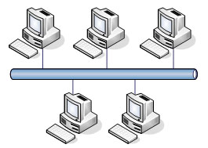
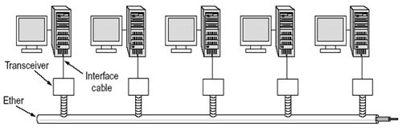
Topologi Jaringan
Topologi Bus

Slide 8
Topologi Bus
Secara sederhana pada topologi bus, satu kabel media transmisi dibentang dari ujung ke ujung, kemudian kedua ujung ditutup dengan “terminator” atau terminating-resistance (biasanya berupa tahanan listrik sekitar 60 ohm).
Pada titik tertentu diadakan sambungan (tap) untuk setiap terminal. Wujud dari tap ini bisa berupa “kabel transceiver” bila digunakan “thick coax” sebagai media transmisi.

Slide 9
Topologi Bus
Kelebihan topologi Bus adalah:
Instalasi relatif lebih murah
Kerusakan satu komputer client tidak akan mempengaruhi komunikasi antar client lainnya
Biaya relatif lebih murah

Slide 10
Kelemahan topologi Bus adalah:
Jika kabel utama (bus) atau backbone putus maka komunikasi gagal
Bila kabel utama sangat panjang maka pencarian gangguan menjadi sulit
Kemungkinan akan terjadi tabrakan data(data collision) apabila banyak client yang mengirim pesan dan ini akan menurunkan kecepatan komunikasi.

Slide 11
Karakteristik Kabel Coaxial
 | 10Base5 | 10Base2
Rate Data | 10 Mbps | 10 Mbps
Panjang / segmen | 500 m | 185 m
Rentang Max | 2500 m | 1000 m
Tap / segmen | 100 | 30
Jarak per Tap | 2.5 m | 0.5 m
Diameter kabel | 1 cm | 0.5 cm

Slide 12
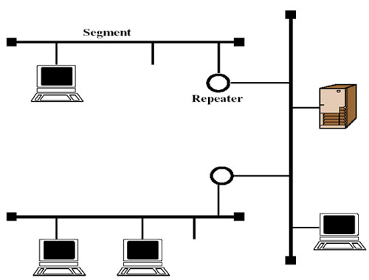
Perluasan Topologi Bus Menggunakan Repeater

Slide 13
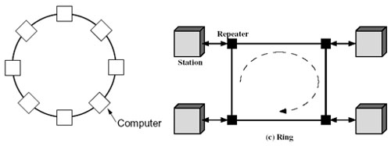
Topologi Jaringan
Topologi Ring (Cincin)

Slide 14
Topologi Ring (Cincin)
Menggunakan kabel backbone untuk transmisi data.
Kabel yang digunakan berjenis twisted pair.
Ujung kabel backbone akan dihubungkan dengan node pertama sehingga membentuk cincin atau lingkaran tertutup.
Jika node crash maka jaringan akan lumpuh.

Slide 15
Topologi Ring (Cincin)
Pengiriman data menggunakan metode token passing scheme dan dilakukan secara bergantian pada satu arah saja.
Tidak ada pengiriman pesan ke alamat broadcast sehingga tidak terjadi tabrakan data sehingga performa jaringan relatif stabil.
Rumit, relatif mahal jika diimplementasikan dalam jaringan berskala kecil.

Slide 16
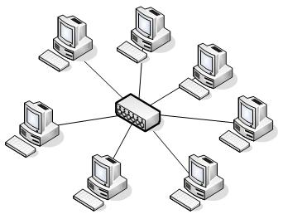
Topologi Jaringan
Topologi Star (Bintang)

Slide 17
Topologi Star (Bintang)
Menggunakan sentral berupa hub atau switch
Kabel yang digunakan berjenis coaxial, UTP, dan STP yang menghubungkan masing-masing node dengan hub
Jika salah satu node putus, jaringan tetap berfungsi
Jika hub atau sentral rusak maka jaringan lumpuh

Slide 18
Topologi Star (Bintang)
Pengiriman data menggunakan metode CSMA/CD base band
Data mengalir dua arah
Sering terjadi tabrakan data namun lalulintas data masih dapat diatur oleh switch
Relatif lebih mahal namun proses instalasi mudah dan dapat diimplementasikan pada jaringan berskala kecil atau besar.

Slide 19
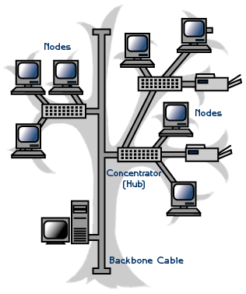
Topologi Jaringan
Topologi Tree

Slide 20
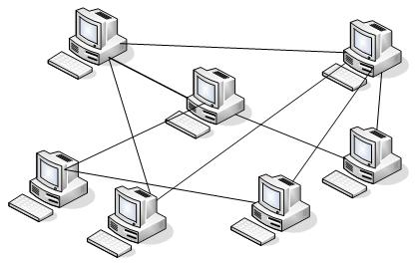
Topologi Jaringan
Topologi Mesh

Slide 21
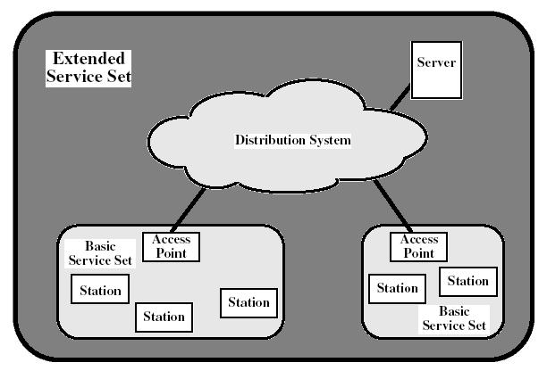
Topologi Jaringan
Topologi Wireless

Slide 22
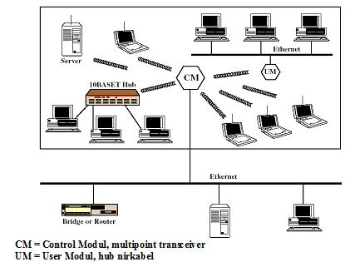
Koneksi Jaringan Nirkabel

Slide 23
Internet
Internetworking diartikan sebagai network dari network yaitu kumpulan dari jaringan-jaringan yang menghubungkan komputer dari sistem yang berbeda.
Internet adalah kumpulan berbagai macam sistem jaringan komputer di dunia yang terkoneksi satu sama lain dan dapat saling berkomunikasi.

Slide 24
Internet
Internet lahir pada tahun 1969 berawal dari sebuah proyek riset DARPA (Defense Advanced Research Projects Agency).
Pengembangan jaringan ini melahirkan jaringan komputer yang pertama di dunia yaitu ARPANET (Advanced Research Projects Agency Network). Pada tahun 1990, ARPANET diubah menjadi Internet.

Slide 25
Perangkat Keras Jaringan
1. NIC (Network Interface Card)
Merupakan peralatan yang berhubung langsung dengan komputer dan didesain agar komputer-komputer jaringan dapat saling berkomunikasi.
NIC juga menyediakan media akses ke media fisik jaringan.
Bit-bit data (tegangan listrik, arus, gelombang elektromagnetik, dan besaran fisik lainnya) dibentuk dan ditentukan oleh NIC.
NIC merupakan contoh perangkat yang bekerja pada layer pertama OSI (physical layer).

Slide 26
1. NIC (Network Interface Card)

Slide 27
2. HUB
Passive Hub atau Concentrator
Hub biasa yang hanya meneruskan sinyal ke seluruh node. Passive Hub tidak akan memperkuat sinyal yang datang sehingga tidak dapat digunakan untuk menjangkau area yang lebih besar. Hub ini bekerja pada physical layer.
Active Hub atau Multiport Repeater
Dapat memperkuat sinyal yang datang sehingga dapat menjangkau area yang lebih besar. Hub ini bekerja pada physical layer.

Slide 28
Intellegent Hub
Umumnya dapat digabungkan atau ditumpuk (stackable hub). Hub jenis ini dapat melakukan seleksi alamat paket data tujuan, sehingga hanya node tertentu saja yang dapat menerima data. Bekerja pada Datalink Layer.

Slide 29
3. Repeater
Repeater merupakan salah satu contoh Active Hub. Repeater dapat menerima sinyal, memperkuat, dan mengirim kambali sinyal tersebut ke tempat lain.
Bekerja pada Physical Layer.

Slide 30
4. Bridge
Peralatan yang dapat menghubungkan beberapa segmen dalam sebuah jaringan.
Bridge dapat mempelajari MAC Address tujuan, sehingga ketika komputer mengirim data untuk komputer tertentu, bridge akan mengirim data melalui port yang terhubung dengan komputer tertentu saja.
Bridge dapat memfilter traffic di antara dua segmen LAN. Bekerja pada Datalink Layer.

Slide 31
5. Router
Router merupakan peralatan yang dapat menghubungkan satu jaringan dengan jaringan lain.
Router bekerja menggunakan routing table yang disimpan di memorynya untuk membuat keputusan tentang kemana dan bagaimana paket dikirimkan. Bekerja pada Network Layer.
6. Switch
Cara kerja Switch menyerupai Bridge. Setiap port Switch bertindak sebagai micro bridge dan setiap host yang terkoneksi dakan mendapatkan full bandwidth.

Slide 32
6. Switch

Slide 33
7. Gateway
Gateway kadang disebut sebagai converter.
Gateway bekerja dan bertugas melewatkan paket antarjaringan dengan protokol yang berbeda sehingga perbedaan tersebut tidak terlihat pada lapisan aplikasi.
Bekerja pada Application Layer.
Default Gateway adalah sebuah komputer yang digunakan untuk memforward data dari/ke host yang berbeda network.

Slide 34
Perangkat Lunak Jaringan
1. Netstat
Digunakan untuk menampilkan berbagai informasi network :
Informasi network connection
Tabel Routing
Statistik Interface
Informasi masquerade connection
Multicast membership
Protokol yang didukung oleh Netstat : inet (DARPA Internet, Inet6 (IPv6), ax25 (AMPR AX.25), netrom ( AMPR NET/ROM), ipx (NOVELL IPX), ddp (Appletalk DDP), x25 (CCITT X.25).

Slide 35
3. Portscan
Untuk melihat port apa saja yang terbuka. Salah satu port scanner yang terkenal adalah Satan.
4. Lookup
Utilitas untuk query server DNS. Hanya dapat digunakan jika host terhubung dengan sever DNS. Pada Windows : nslookup (Gunakan Command Prompt)

Slide 36
5. Finger
Digunakan untuk mencari sistem user. Utilitas ini juga tersedia pada windows
6. Whois
Digunakan untuk mencari informasi suatu domain. Informasi domain juga dapat diperoleh dengan mengunjungi berbagai situs, contoh : www.internic.net/whois

Slide 37
7. Firewall
Utilitas untuk memblok suatu service yang telah disediakan oleh OS
8. TCPDump
Dapat mendengar dan menangkap paket yang lalu lalang secara realtime. Tcpdump hanya bisa dioperasikan pada linux

Slide 38
9. Wireshark
Fungsinya sama dengan tcpdump, namun untuk sistem operasi windows.

Slide 39
Time Sharing System
Suatu teknik penggunaan online system oleh beberapa pemakai secara bergantian menurut waktu yang diperlukan pemakai.
Waktu perkembangan proses CPU semakin cepat, sedangkan alat Input/Output tidak dapat mengimbangi kecepatan dari CPU, maka kecepatan dari CPU dapat digunakan secara efisien dengan melayani beberapa alat I/O secara bergantian.
Pada sistem TSS beberapa terminal terhubung secara seri ke sebuah host computer

Slide 40
Pengolahan Data Terdistribusi
Menyatukan kemampuan dari sumber daya (baik yang berupa sumber komputasi ataupun sumber informasi) yang terpisah secara fisik, ke dalam suatu sistem gabungan yang terkoordinasi dengan kapasitas yang jauh melebihi dari kapasitas individual komponen-komponennya
Digambarkan sebagai banyak komputer atau processor yang besar maupun kecil dalam jarak yang jauh yang dihubungkan dengan jaringan telekomunikasi. Hal yang penting dalam sistem terdistribusi adalah lokasi dan masalah perancangan data

Slide 41
Resources Sharing
Dapat diartikan sebagai sumber daya yang dipakai secara bersama-sama oleh banyak user, sumber daya tersebut adalah sebuah jaringan/koneksi komputer. Dengan mengijinkan masing-masing user yang memiliki tingkat pengetahuan, kepentingan, dan motivasi yang berbeda di dalam memanfaatkan sumber daya tersebut.

Slide 42
Token Ring Scheme
Sebuah token yang bebas mengalir pada setiap node melalui network. Saat sebuah node ingin mengirimkan paket, node itu meraih dan melekatkan frame atau paketnya ke token.

Slide 43
Alamat Broadcast
Alamat broadcast merupakan alamat IP yang digunakan untuk mengirim atau bisa disebut meneruskan paket data (karena hanya dapat menjadi tujuan, bukan sumber paket data) ke semua host dalam jaringan yang satu NetID dengan alamat broadcast tersebut (one-to-everyone)

Slide 44
CSMA/CD
Sebuah metode media access control (MAC) yang digunakan teknologi jaringan ethernet.
Dengan metode ini, sebuah node jaringan yang akan mengirim data ke node tujuan pertama-tama akan memastikan bahwa jaringan sedang tidak dipakai untuk transfer transmisi dala lain dan terjadi tabrakan(collision), maka node tersebut diharuskan mengulang permohonan(request) pengiriman pada selang waktu berikutnya yang dilakukan secara acak(random).

